Slide 1
图像细粒度识别论文解读
Bole Li

Slide 2
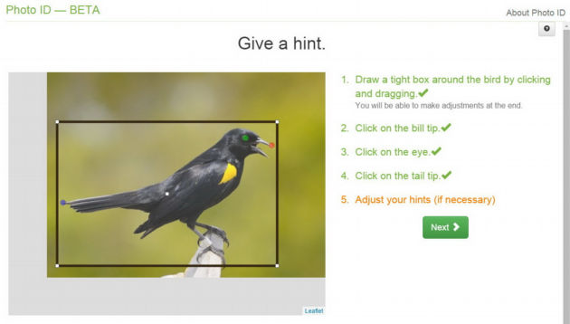

应用
Merlin Bird Photo ID
汽车之家App

Slide 3
定义
学术描述：细粒度视觉分类(Fine-grained Visual Classification)是图像分类领域的子分支,其主要难点为 图像类内差异大和类间差异小.
文艺描述：初春踏青，识那姹紫嫣红丛中笑，却发现桃花似杏，梨花似桃，傻傻分不清.
选自：见微知著——细粒度图像分析进展综述

Slide 4
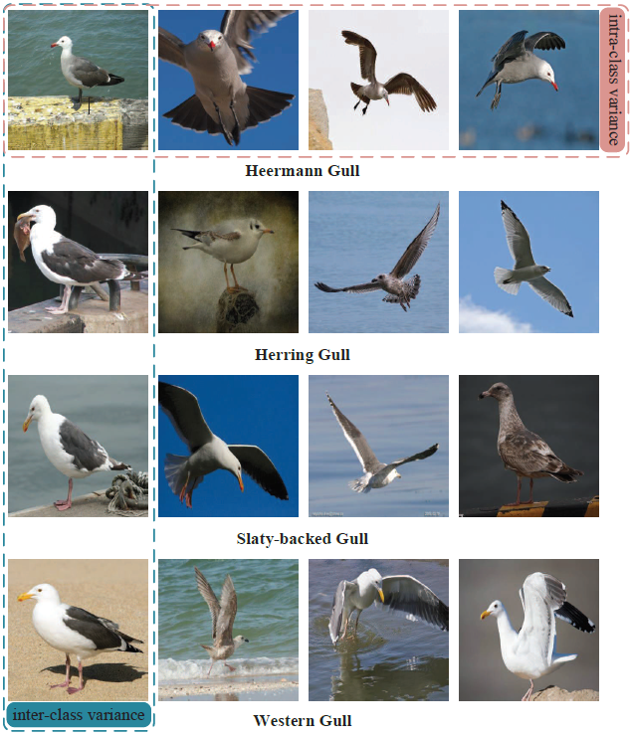
200 个类别
5994 张训练图片
5794张测试图片
图片来自：He X , Peng Y . ，Fine-Grained Image Classification via Combining Vision and Language，CVPR，2017

Slide 5
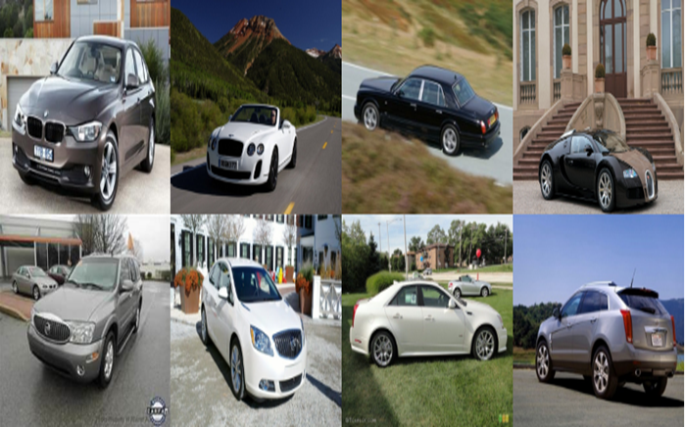
196 个类别
8144张训练图片
8041张测试图片
图片来自：Jonathan Krause, Michael Stark, Jia Deng, Li Fei-Fei，3D Object Representations for Fine-Grained Categorization，ICCV,2013

Slide 6
See Better Before Looking Closer: Weakly Supervised Data Augmentation Network for Fine-Grained Visual Classification
论文解读
论文来自：Hu T , Qi H , Huang Q , et al. See Better Before Looking Closer: Weakly Supervised Data Augmentation Network for Fine-Grained Visual Classification[J]. 2019.
代码来自：https://github.com/GuYuc/WS-DAN.PyTorch

Slide 7
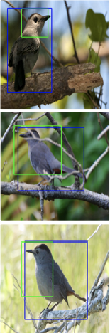
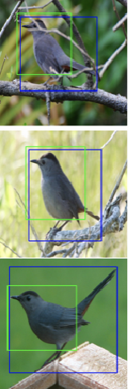
问题？
需要object level的标注，使得我们能排除背景，更近距离地观察，需要part level 的标注，使得我们能通过更具有判别性的part来区分不同的子类。
我们能否使用弱监督训练，通过端到端的网络来得到这些Object, part 信息，从而提升性能？

Slide 8
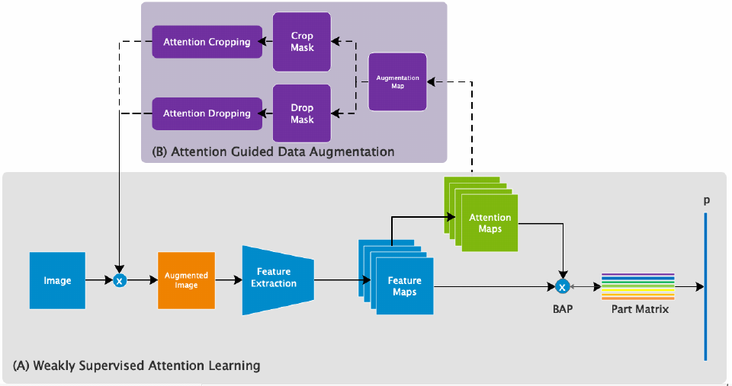
网络结构：
论文贡献：
train
Backbone：inception V3（取mix6e输出，ImageNet Fine-tuning）
局部注意力：Attention Learning
双线性注意力汇合 弱监督Center Loss
数据增强：Attention Drop，Crop
Attention Drop

Slide 9
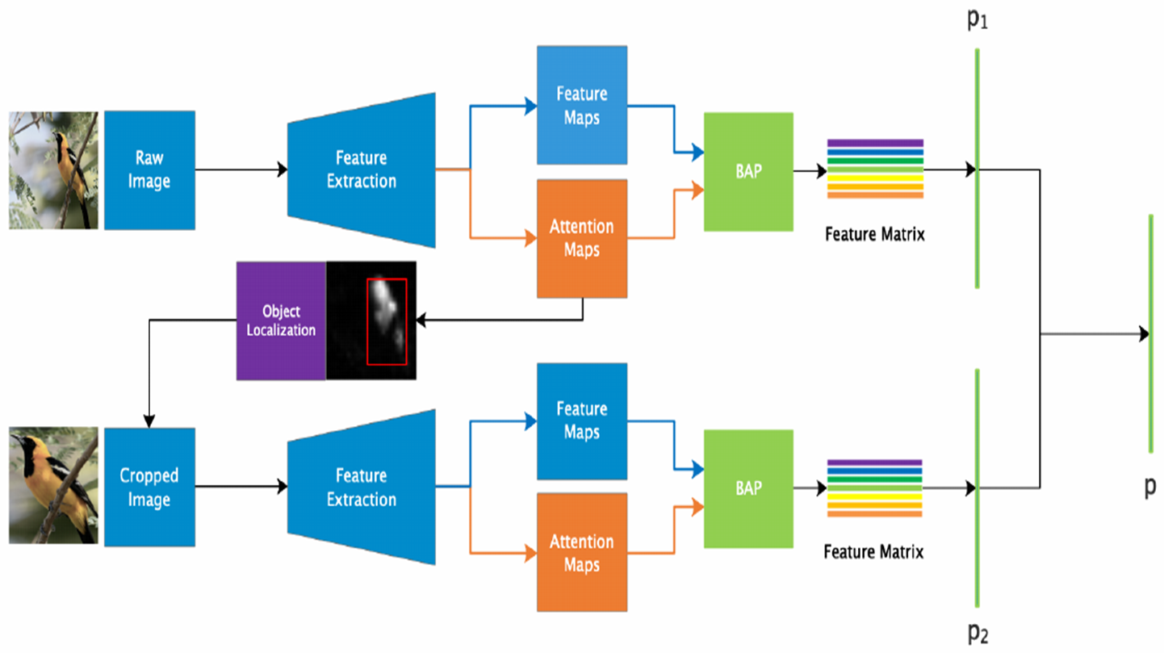
网络结构：
test
Objection Localization

Slide 10
目录
1.Attention Learning
2.双线性注意力汇合 3. Attention Drop，Crop
4.Objection Localization
5.Center Loss
6. Attention Dropout

Slide 11
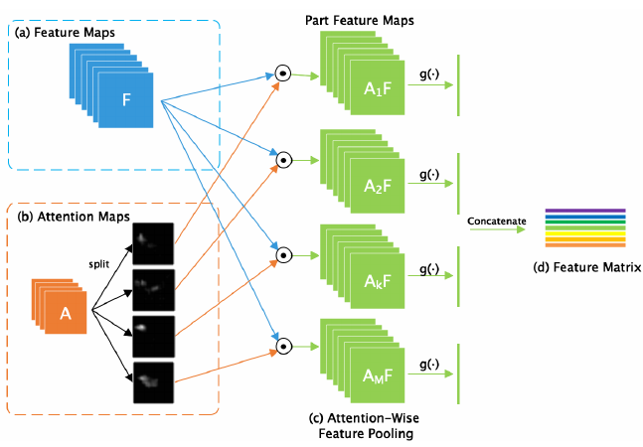
双线性注意力汇合
Bilinear Attention Pooling：双线性注意力汇合

Slide 12
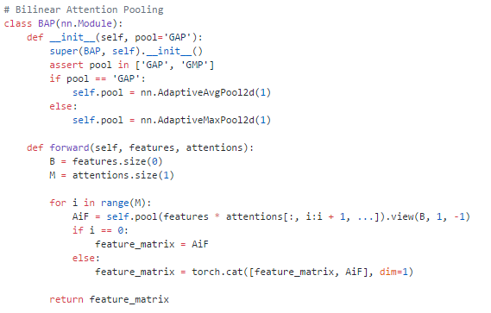
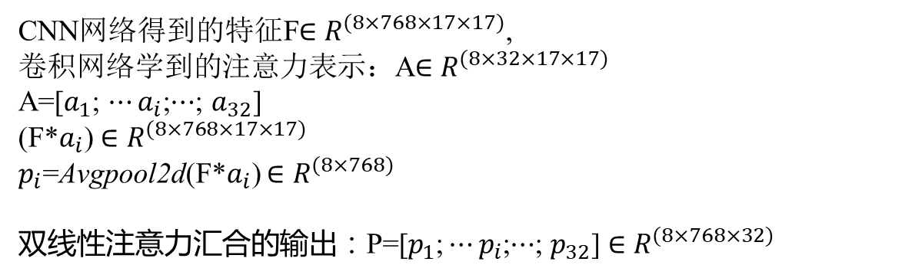
代码
代码中：feature_matrix为P
Bilinear Pooling
CNN网络得到的特征F$∈R^{(8×768×17×17)}$,
卷积网络学到的注意力表示：A$∈R^{(8×32×17×17)}$
A=[$a_{1}$; $⋯a_{i}$;$⋯$; $a_{32}$]
(F*$a_{i}$) $∈R^{(8×768×17×17)}$
$p_{i}$=Avgpool2d(F*$a_{i}$) $∈R^{(8×768)}$
双线性注意力汇合的输出：P=[$p_{1}$; $⋯p_{i}$;$⋯$; $p_{32}$] $∈R^{(8×768×32)}$

Slide 13
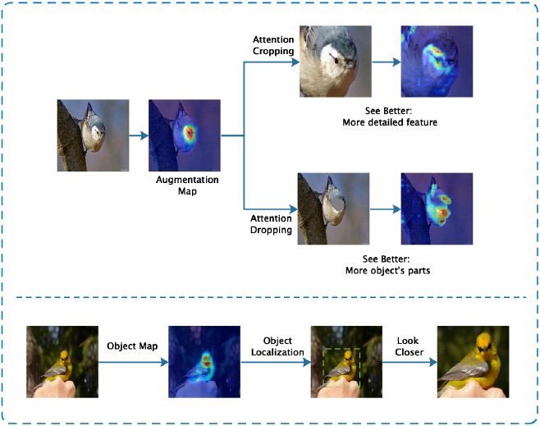

Slide 14
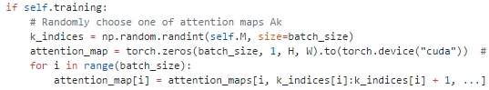
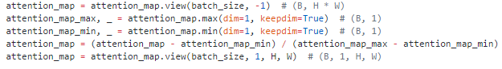
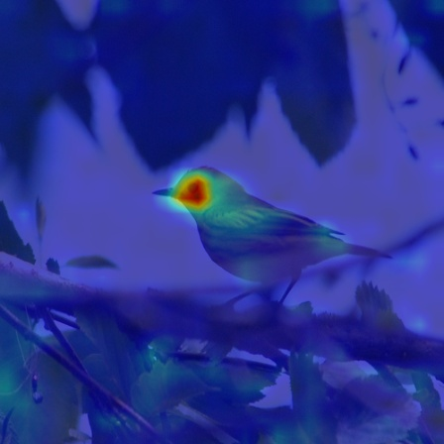
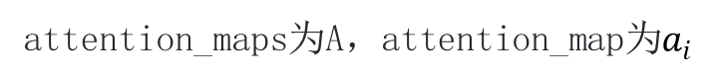
随机选取单个卷积核
二值化（归一化）
Look at the part closer：
crop_mask = F.upsample_bilinear(attention_map, size=(X.size(2), X.size(3))) > theta_c
See the more discriminative part ：
drop_mask = F.upsample_bilinear(attention_map, size=(X.size(2), X.size(3))) <= theta_d
Attention Crop and Drop
attention_maps为A，attention_map为$a_{i}$

Slide 15

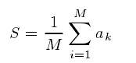
Object Localization：
对Attention的输出求均值，得到Object level的响应

Slide 16
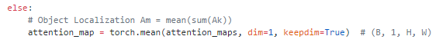
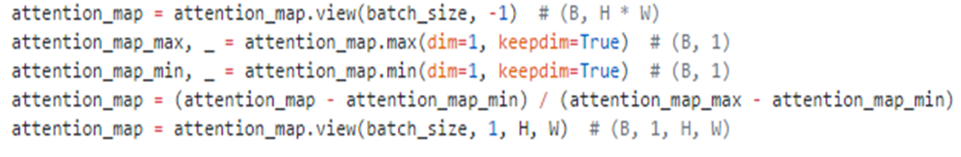
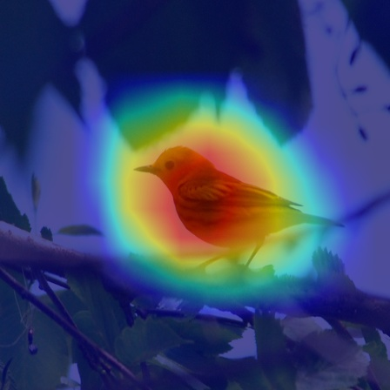
所有卷积核求平均
二值化（归一化）
Look at the Object closer
crop_mask = F.upsample_bilinear(attention_map, size=(X.size(2), X.size(3))) > theta_c
Object Localization
attention_maps为A，attention_map为S

Slide 17
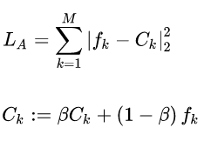
弱监督
num_attentions为公式中的M
feature_center = torch.zeros(num_classes, num_attentions, net.num_features * net.expansion).to(torch.device("cuda"))
Batch_loss = loss(y_pred, label) + l2_loss(feature_matrix, feature_center[label])
feature_center[y] += beta * (feature_matrix.detach() - feature_center[label])
Feature_matrix 为 P

Slide 18
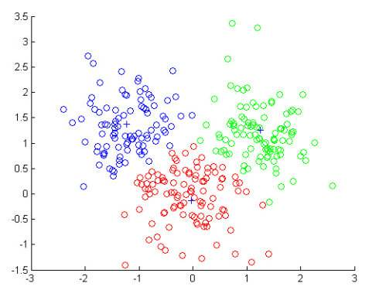
Center loss起到聚类的效果，把输出P聚成200个类，来处理类间差异小的问题.

Slide 19
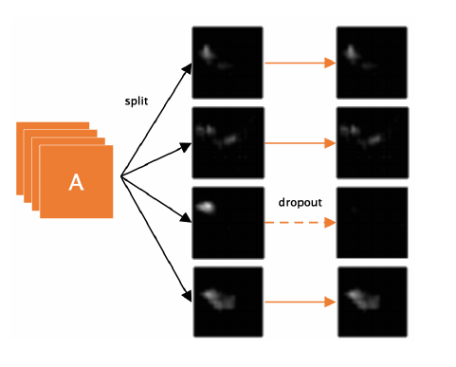
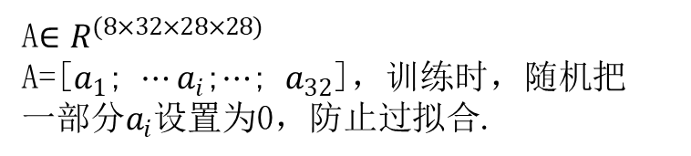
Attention Dropout
A$∈R^{(8×32×28×28)}$
A=[$a_{1}$; $⋯a_{i}$;$⋯$; $a_{32}$]，训练时，随机把${一部分a}_{i}$设置为0，防止过拟合.

Slide 20

Thank you for your listening！

